Slide 1
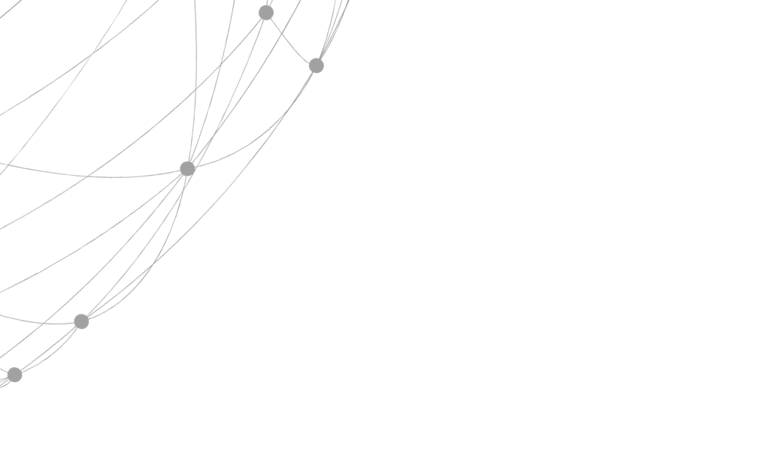
2020
坚持以人为本思想科学规划城市建设
城市规划与大数据
Urban Planning & Big Data
Part1
Part2
Part3
计科2003尚博文,慕治有

Slide 2
城市规划
CHUANGXIN KEJI YIN LING WEILAI
如何规划?
为什么要规划?
坚持以人为本科学规划
什么是城市规划?
城市规划与大数据
CONTENT

Slide 3
PART
01
何为城市规划?
有个很通俗的比喻，说规划是城市发展的“导盲犬”。的确是这样，一座城市如果缺少科学的规划，那么它的发展就是盲目的。一个城市美不美，人们喜不喜欢她，关键取决于规划。规划工作做好了，这座城市就能永葆活力，永续发展;反之则会民怨四起，寸步难行。
城市规划是为了实现一定时期内城市的经济和社会发展目标，确定城市性质、规模和发展方向，合理利用城市土地，协调城市空间布局和各项建设所作的综合部署和具体安排

Slide 4
坚持以人为本思想科学规划城市建设
CHUANGXIN KEJI YIN LING WEILAI
城市规划是建设城市和管理城市的基本依据
1
4
保障必要的城市基础设施和基本的城市公共服务设施建设用地需求
城市规划的作用
2
5
在“市场失灵”情况下规范土地市场和房地产市场，在保证土地利用效率的前提下，实现社会公平
保证城市空间资源有效配置和土地合理利用的前提和基础
实现城市经济和社会发展目标的重要手段之一。
3
6
③保证土地在社会总体利益下进行分配、利用和开发,以政府干预的方式保证土地利用符合社会公共利益

Slide 5
PART
02
如何规划?
坚持以人为本思想
怎样做好城市规划?
城市规划的准则?
科学规划城市建设
按照人的生活需求、健康需求、发展需求，科学地规划城市的建设与发展。市民是城市的主人，唯有真正地相信和尊重市民，将民本思想贯穿于城市规划全过程，让城市规划“从专家中来，到群众中去”，广泛征求并充分吸纳群众的意见，充分体现市民利益，这才是市民真正需要的城市规划
我们党所提倡的科学发展观，其核心是以人为本，实质是发展为了人民、发展依靠人民、发成果由人民共享。近代以来，西方城市规划从公共环境改良实践，到霍华德的田园城市规划思想，都闪耀着民本思想的熠熠光辉。可以说，西方城市的恒久魅力，都无一例外源自于以人为本的科学规划。

Slide 6
城市规划坚持以人为本，是今后城市建设的努力方向
把城市规划建设的“家底”交给城市的主人，不仅是对城市管理者“民生”意识的考量，更是对城市科学发展的高度负责。在编制城市规划时，充分考虑市民出行、工作、购物、娱乐、休闲、健身、上学等需求，将市民反映强烈的建筑密度大、排水不畅、交通拥堵、缺少绿化、管线杂乱等突出问题，当作城市规划的核心价值来考虑。让市民充分享受“方便与快捷齐飞、时尚共田园一色”的现代化宜居城市。

Slide 7

PART
03
创新
城市规划
大数据
近几年，“大数据”成为城市规划最热的话题之一，很多相关研究人员开展了一系列基于大数据的城市研究，对城市规划产生了一定的影响。

Slide 8
城市规划与大数据
CHUANGXIN KEJI YIN LING WEILAI
对于城市规划来说，可以从各种类型数据中寻求事物间的联系，从而在更为宏大的视角上，将更多领域的数据一并纳入城市问题中考虑，将城市放在更为完整的数字量化环境中分析
城市规划中的大数据应用，则是利用采集、挖掘到的大数据或开放数据，对人与城市进行可视化分析，建立预测模型，为城市规划提供依据
大数据领先于传统分析的技术优势在于其无分巨细的充实数据量，能带来更多可定制的分析结果，同时与云计算的紧密相连使得网络交互平台成为可能，规划师与使用者的距离进一步拉近。

Slide 9
城市规划
CHUANGXIN KEJI YIN LING WEILAI
结束语:
“城市，让生活更美好。”这是上海世博会打动人心的口号。而在这篇演讲结束时，我更想说的是---规划，让城市更美好!

Slide 10
谢谢观看
PPT制作: 尚博文
演讲: 慕治有
!@#$!@#!@#$

